Slide 1

Рекомендации по управлению отходами в Архангельской области
Кочнева Анастасия
Член координационного совета Экологического Движения 42

Slide 2
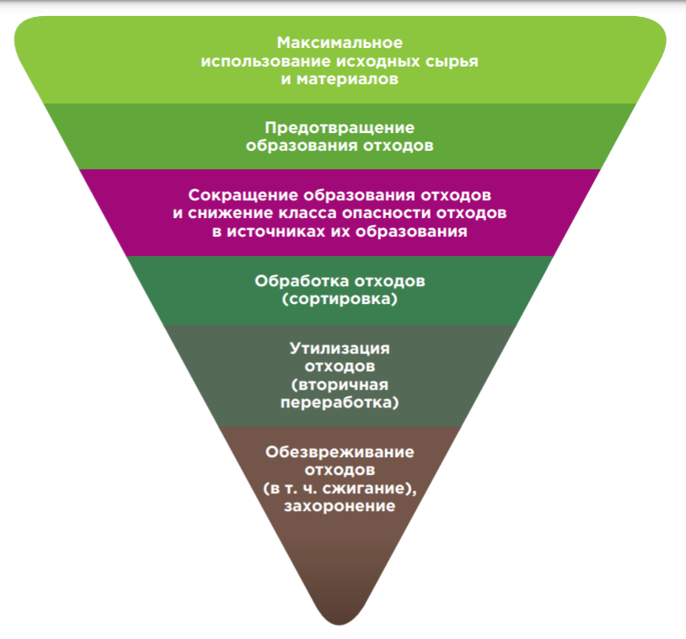
Иерархия обращения с отходами
п.2, ст. 3 ФЗ N89

Slide 3
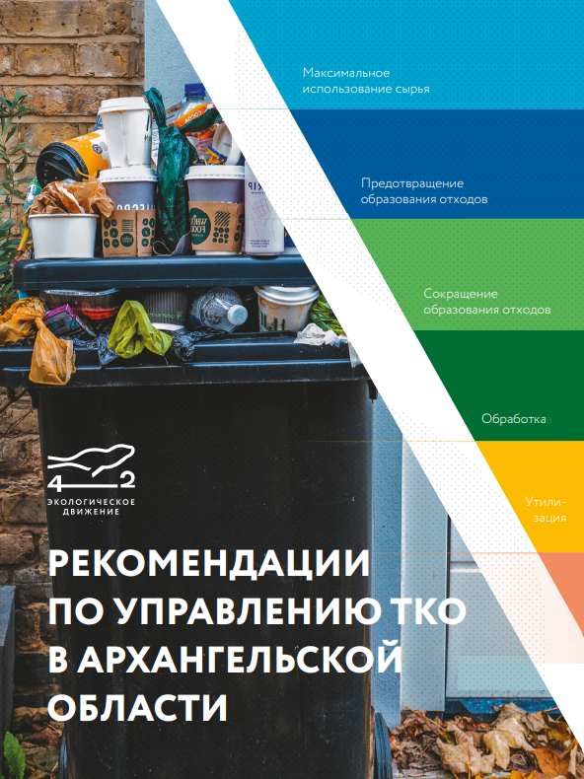
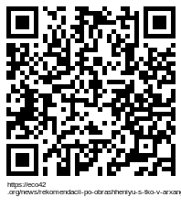
https://eco42.org/news/rekomendacii-po-obrashheniyu-s-tko-v-arxangelskoi-oblasti

Slide 4
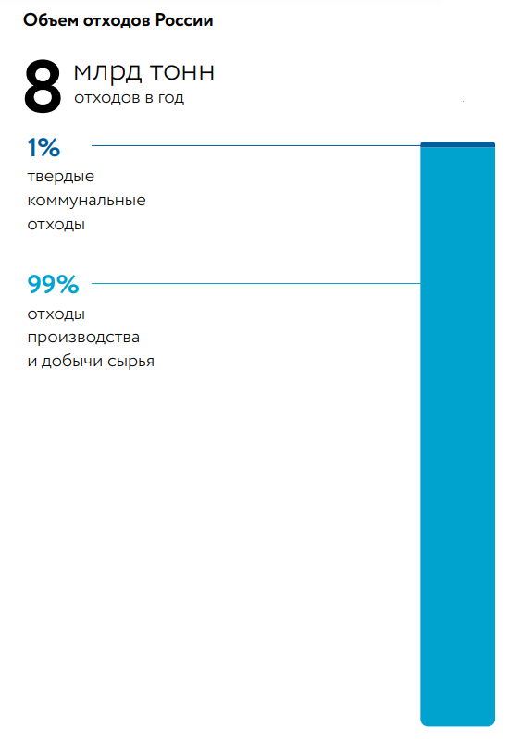
I Максимальное использование сырья и сокращение образования отходов
Лучший способ решить проблему — предотвратить ее появление.
20 августа 2021 г. Минприроды России направило на рассмотрение в Минпромторг предложение по запрету использования 28 одноразовых видов упаковки и товаров в России.
Действия на региональном уровне:
в Территориальной схеме необходимо предусмотреть целевые показатели по предотвращению образования отходов
ограничение использования одноразового пластика на культ-массовых мероприятиях
работа с бизнесом

Slide 5
II Снижение класса опасности в источниках образования
Можно лишь через раздельное накопление отходов
Основная задача РСО:
сохранение качества вторичных материальных ресурсов для их дальнейшей переработки
воспитание у населения экологической культуры.
Без РСО качество отходов для последующей переработки существенно ниже или отсутствует вовсе. Процент вовлечения в переработку после ручной сортировки смешанных отходов не превышает 1,5% от объема ТКО.

Slide 6
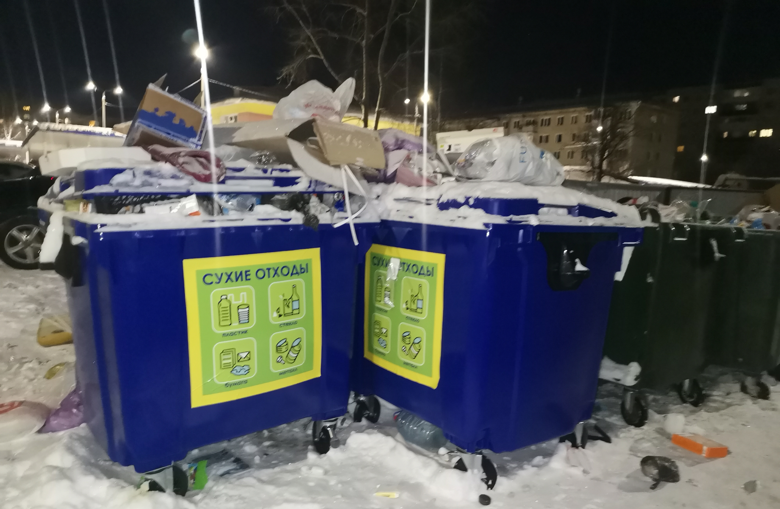
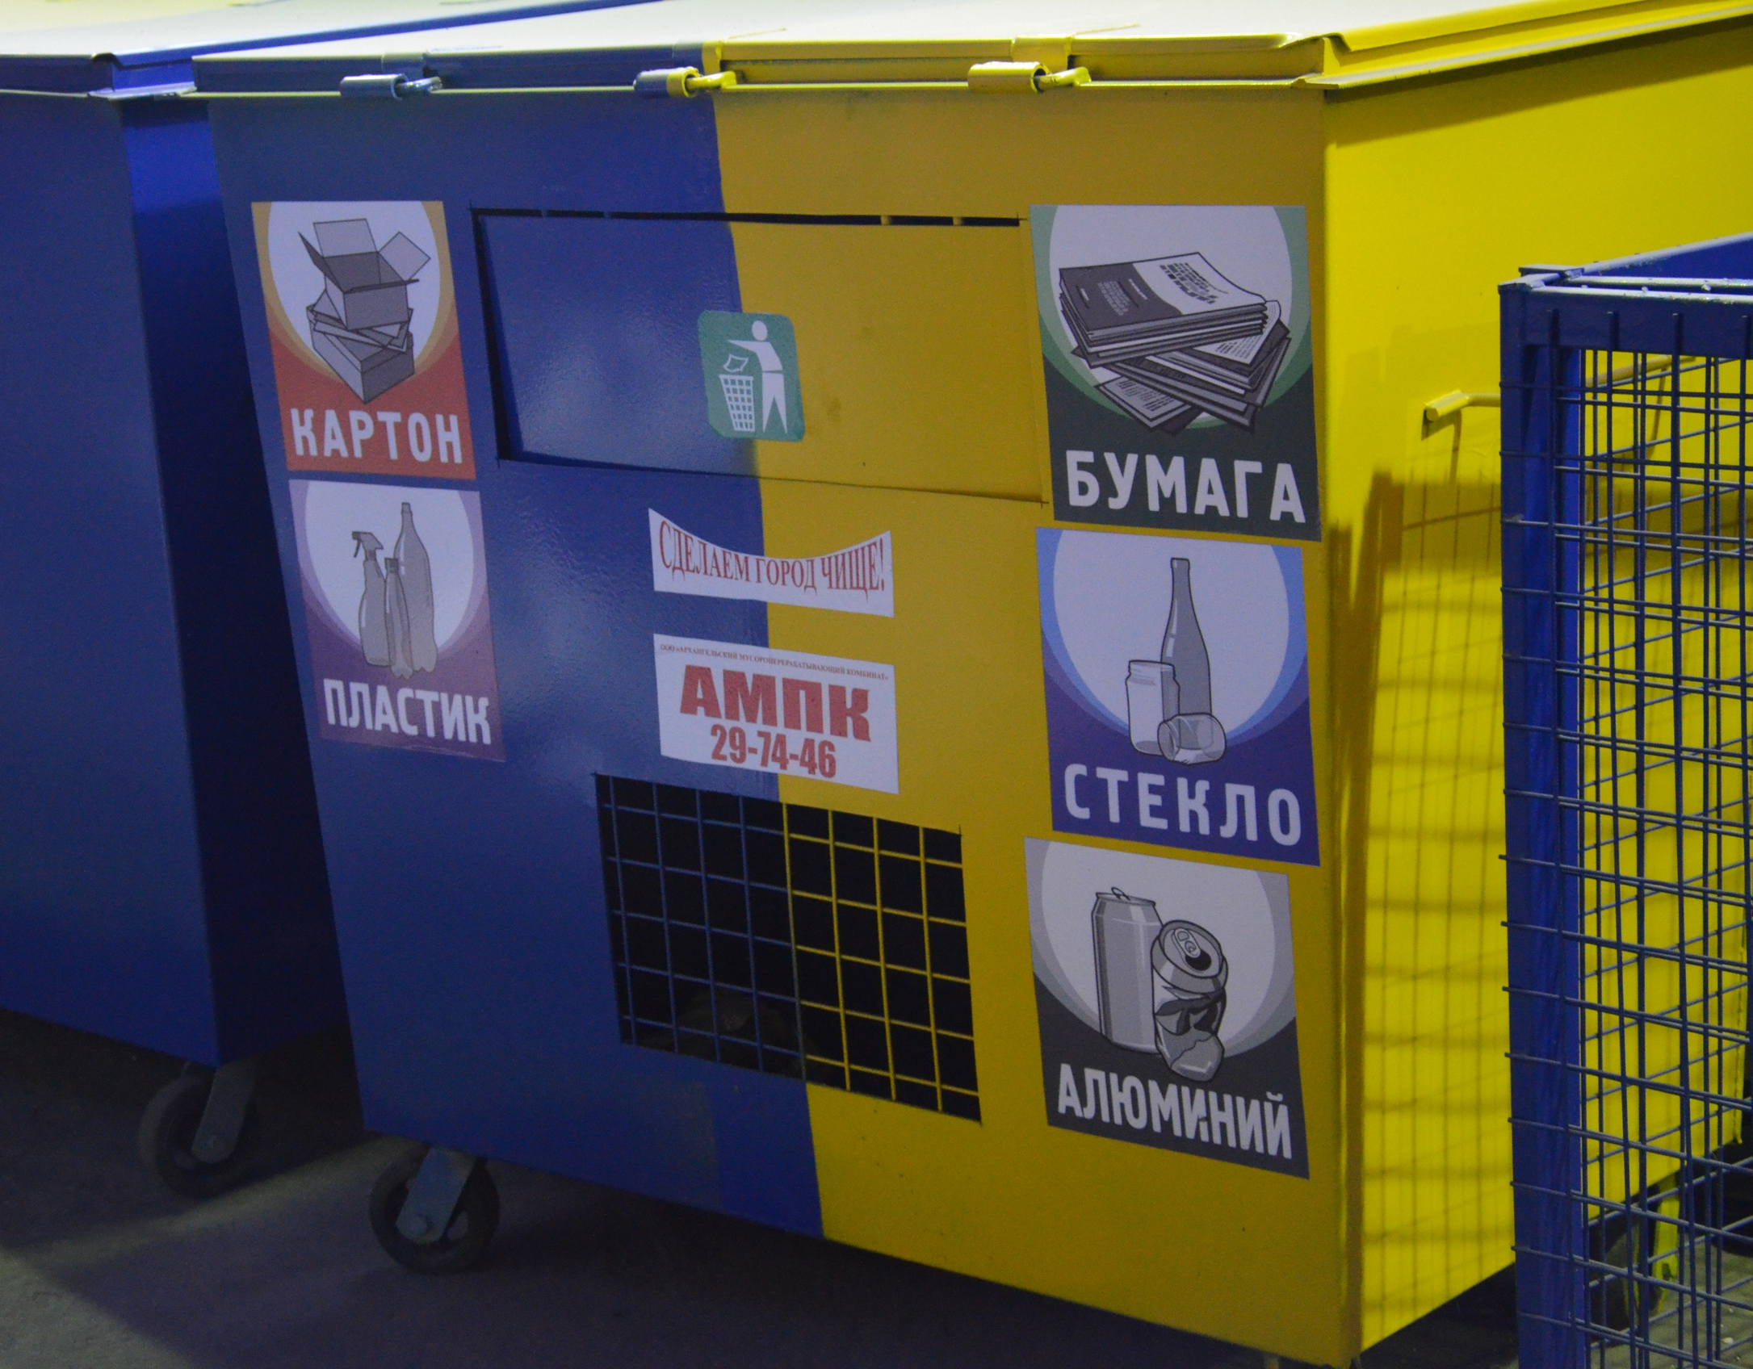
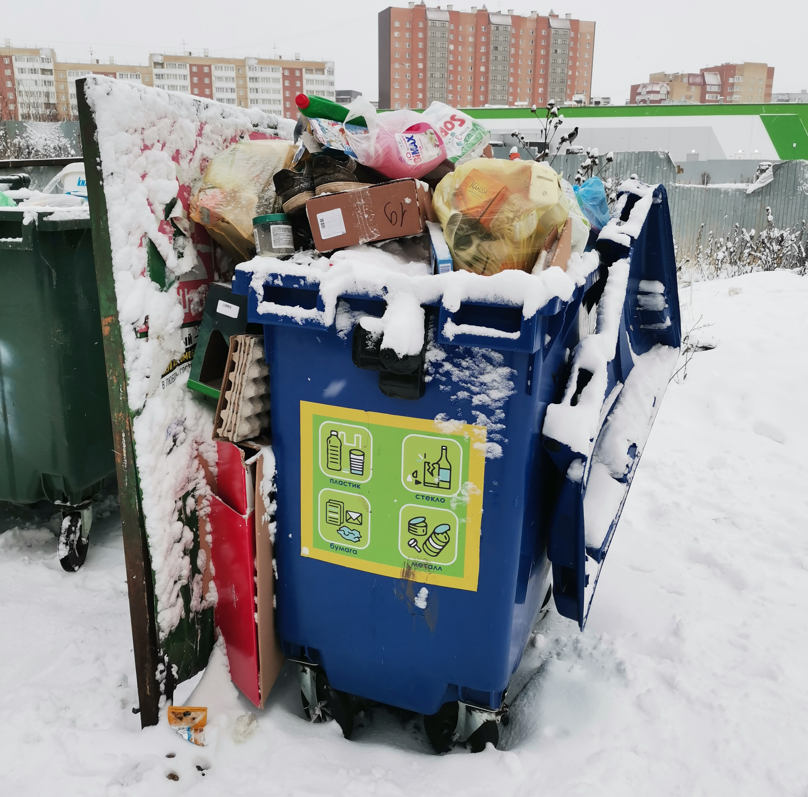

Slide 7
Кто может организовывать РСО и сбор вторсырья?
Согласно п. 21 Постановления Правительства РФ 12.11.2016 N 1156 (ред. от 18.03.2021) раздельное накопление отходов на контейнерной площадке может быть организовано только региональным оператором или с его письменного разрешения.
Однако руководствуясь п.22 того же Постановления, делаем вывод, что сбор вторичного сырья: макулатуры, стеклянной тары, чистой тары и упаковки из пластика, металлов (отходов V класса опасности, некоторых видов отходов от использования товаров) может осуществляться без участия регионального оператора вне контейнерной площадки.
Для этой деятельности возможно привлекать подрядчиков (так называемых заготовителей вторичного сырья) без лицензии.

Slide 8
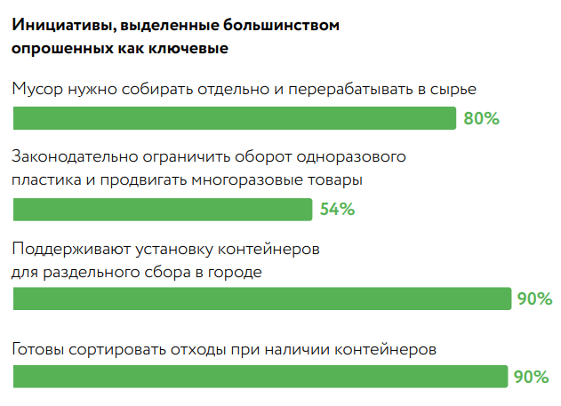
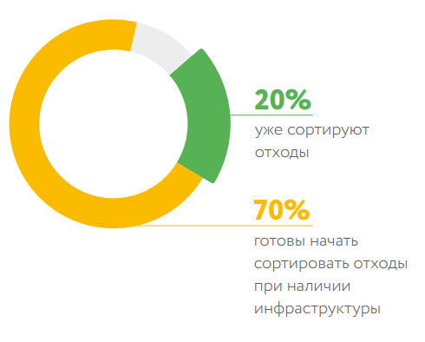
Отношение населения Архангельской области к РСО

Slide 9
Способы организации РСО
Контейнерный сбор (для численности >5 000 чел.):
- Дуальный (мокрые – сухие; вторсырье – смешанные отходы)
- Многофракционный (пищевые, пластик, стекло, макулатура …)
Бестарный сбор
Мобильный пункт (для малых, но хорошо доступных населенных пунктов)
Полумобильный пункт
Стационарные пункты приема (для труднодоступных, численностью
<5 000 чел, а также в дополнение к контейнерам в городах)
Аппарат обратного вендинга

Slide 10
Рекомендации по организации контейнерного сбора
нельзя допускать вывоза содержимого на полигон
нельзя допускать вывоз содержимого вместе с ТКО
необходимо информирование населения о том, что можно помещать в контейнеры
пиктограммы на контейнерах
цветовая индикация контейнеров
особая конструкция контейнера
содержимое не должно прессоваться
требуется разработка четкого механизма жалобы для граждан

Slide 11
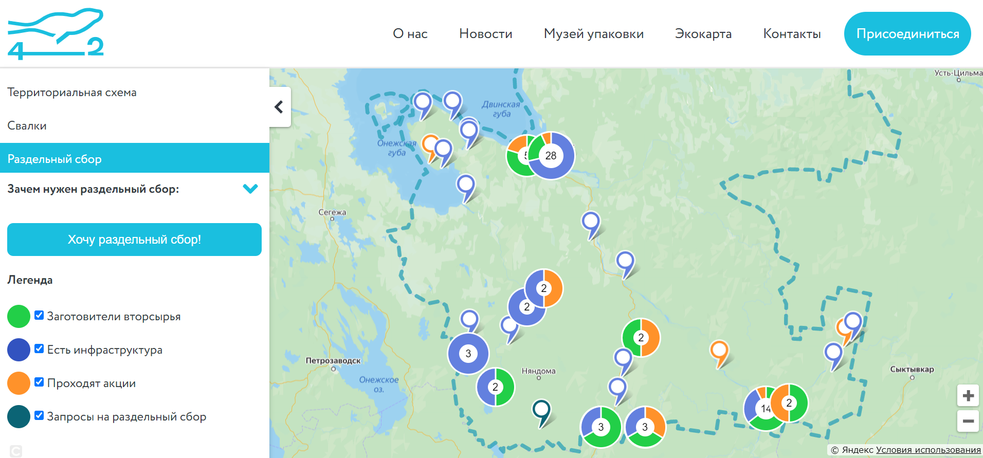
https://map.eco42.org/recycling

Slide 12
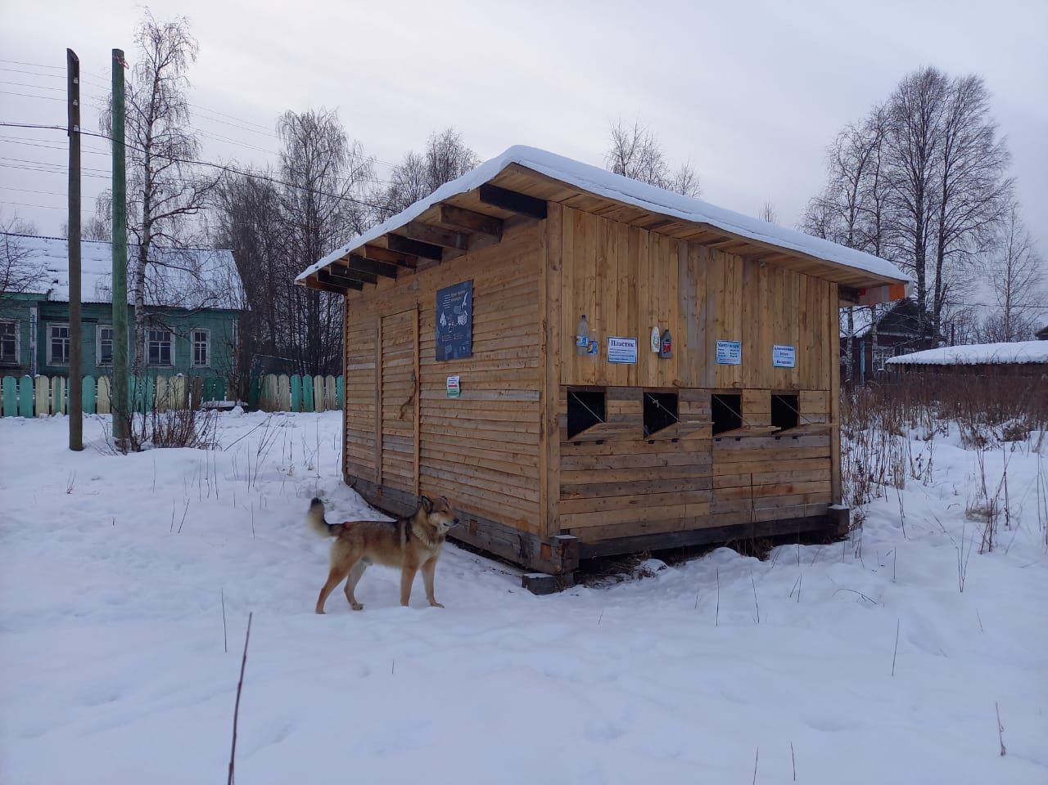

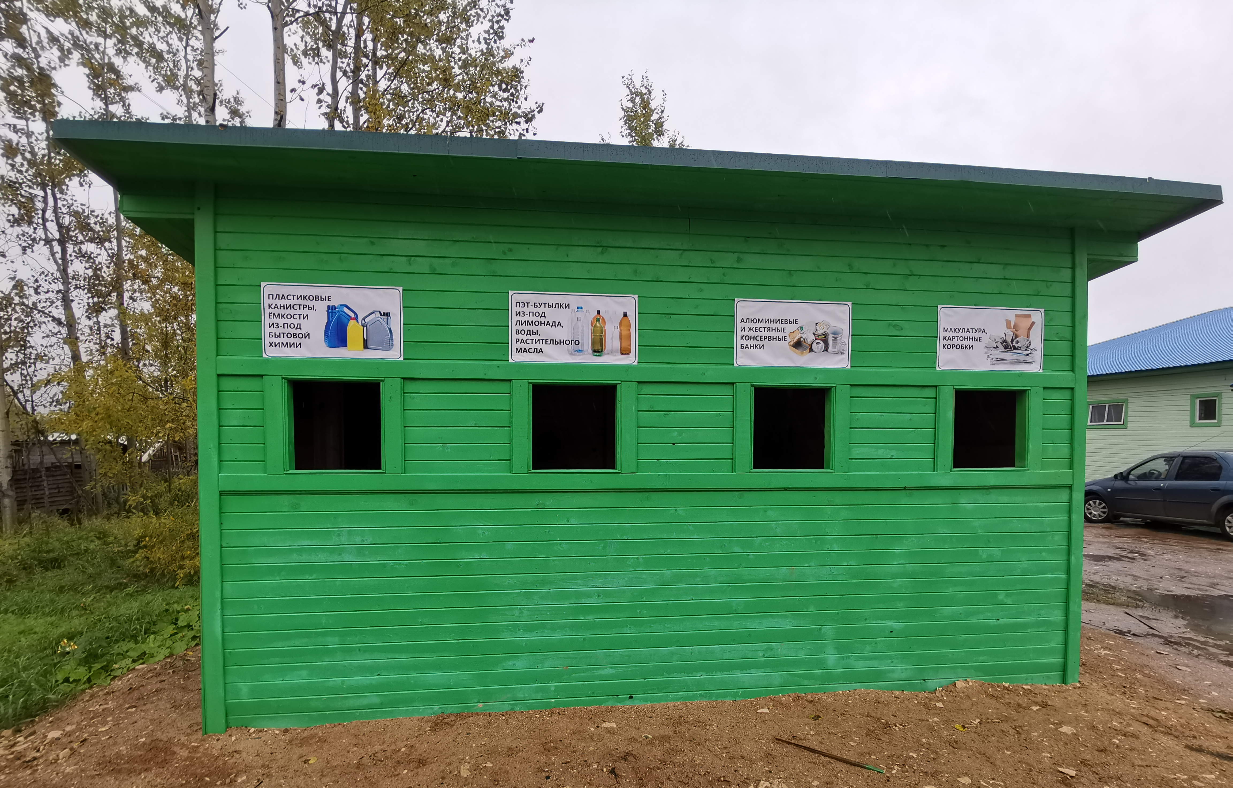
https://eco42.org/news/derevni-s-cistoi-sovestyu

Slide 13
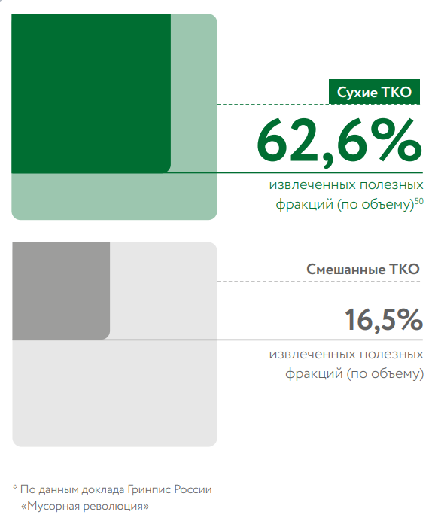
III Обработка отходов
Согласно ФЗ № 89 обработка - это предварительная подготовка отходов к переработке. Процесс включает сортировку, разборку, очистку.
Содержимое обоих контейнеров (при дуальной системе сбора) должно отправляться на мусоросортировочные комплексы разными потоками.
В России чаще создаются крупные МСК на несколько городских агломераций, однако для снижения транспортных затрат в крупных городах зачастую целесообразнее организовать несколько МСК в разных частях города меньшей производительности, чем один крупный на весь город.

Slide 14
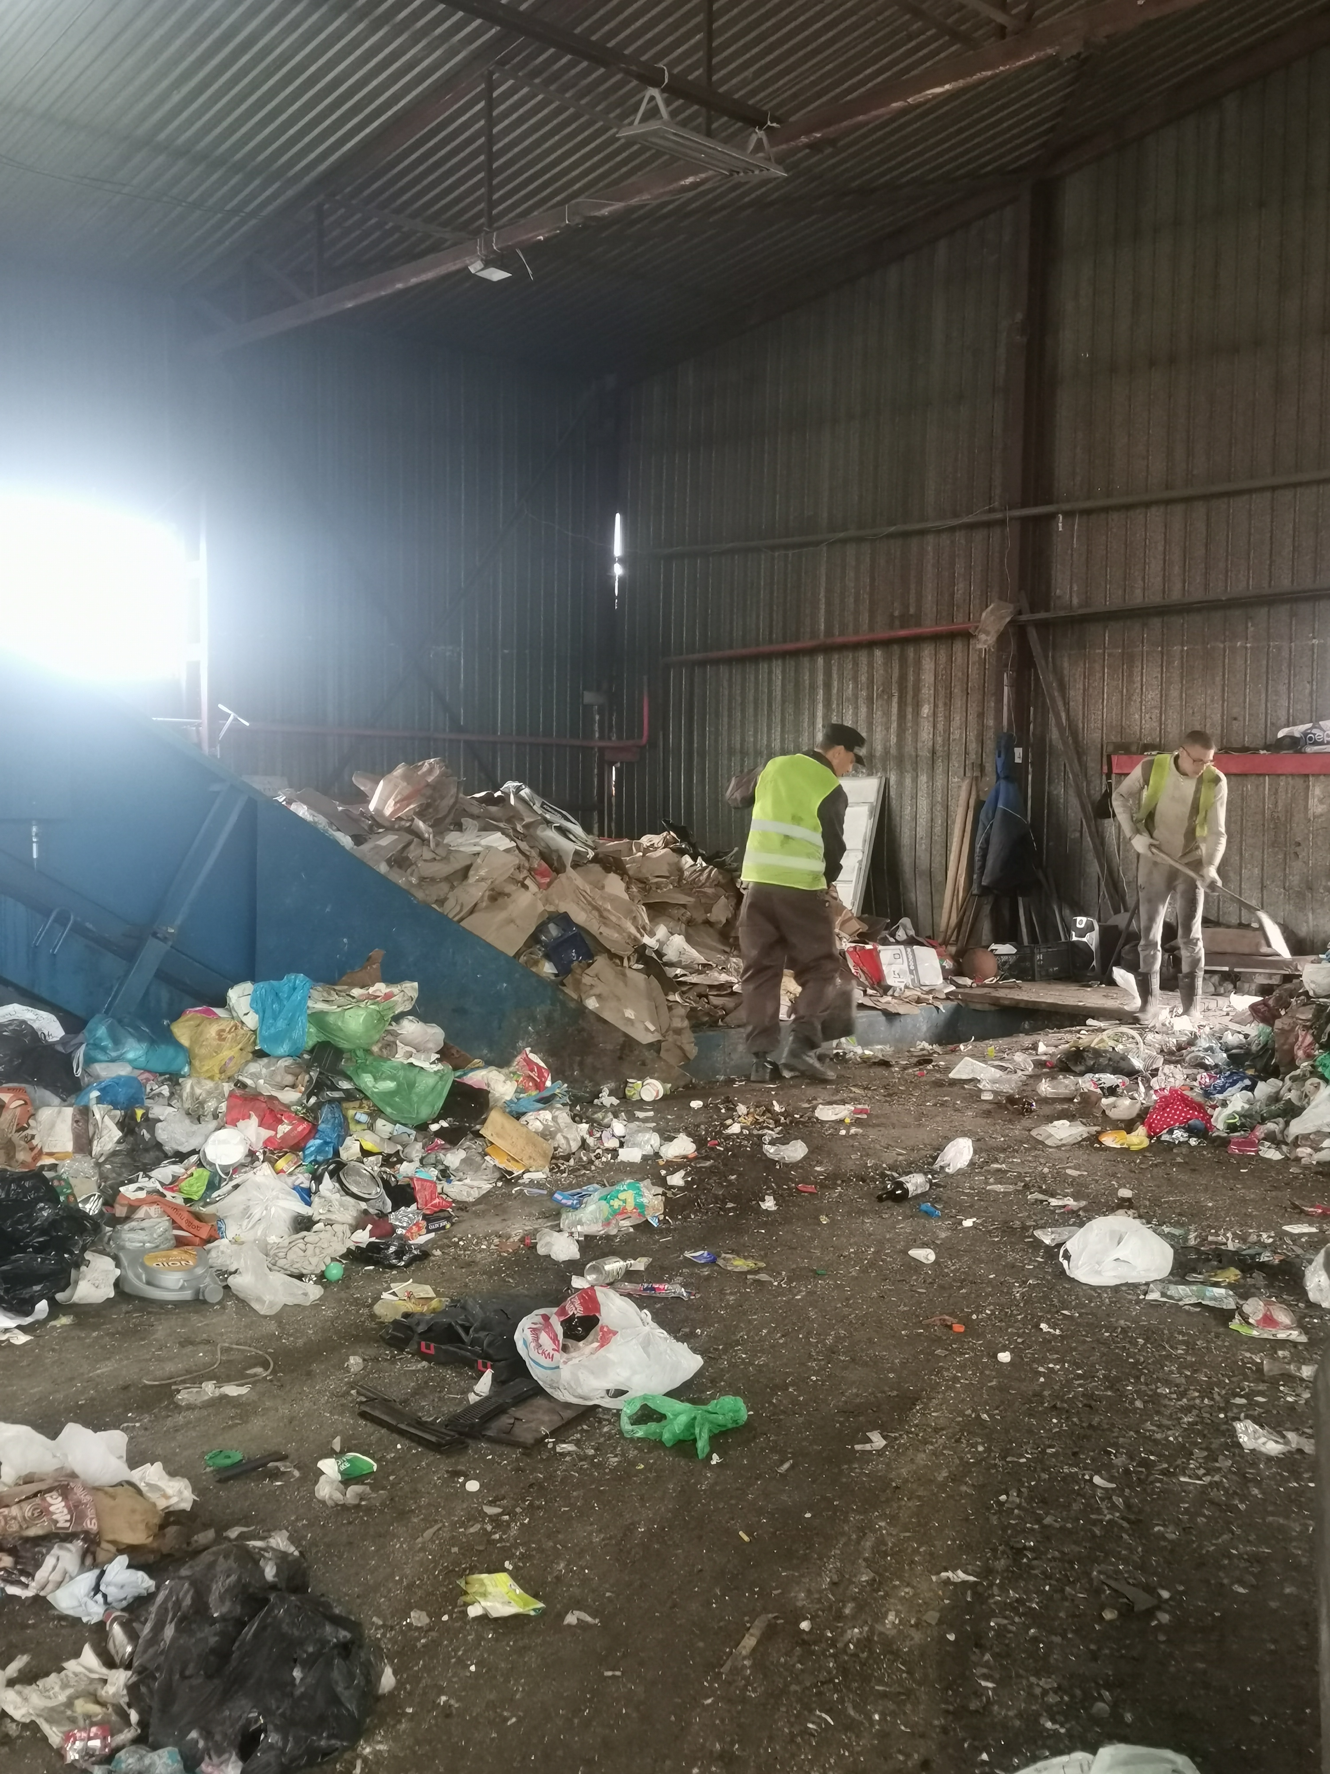
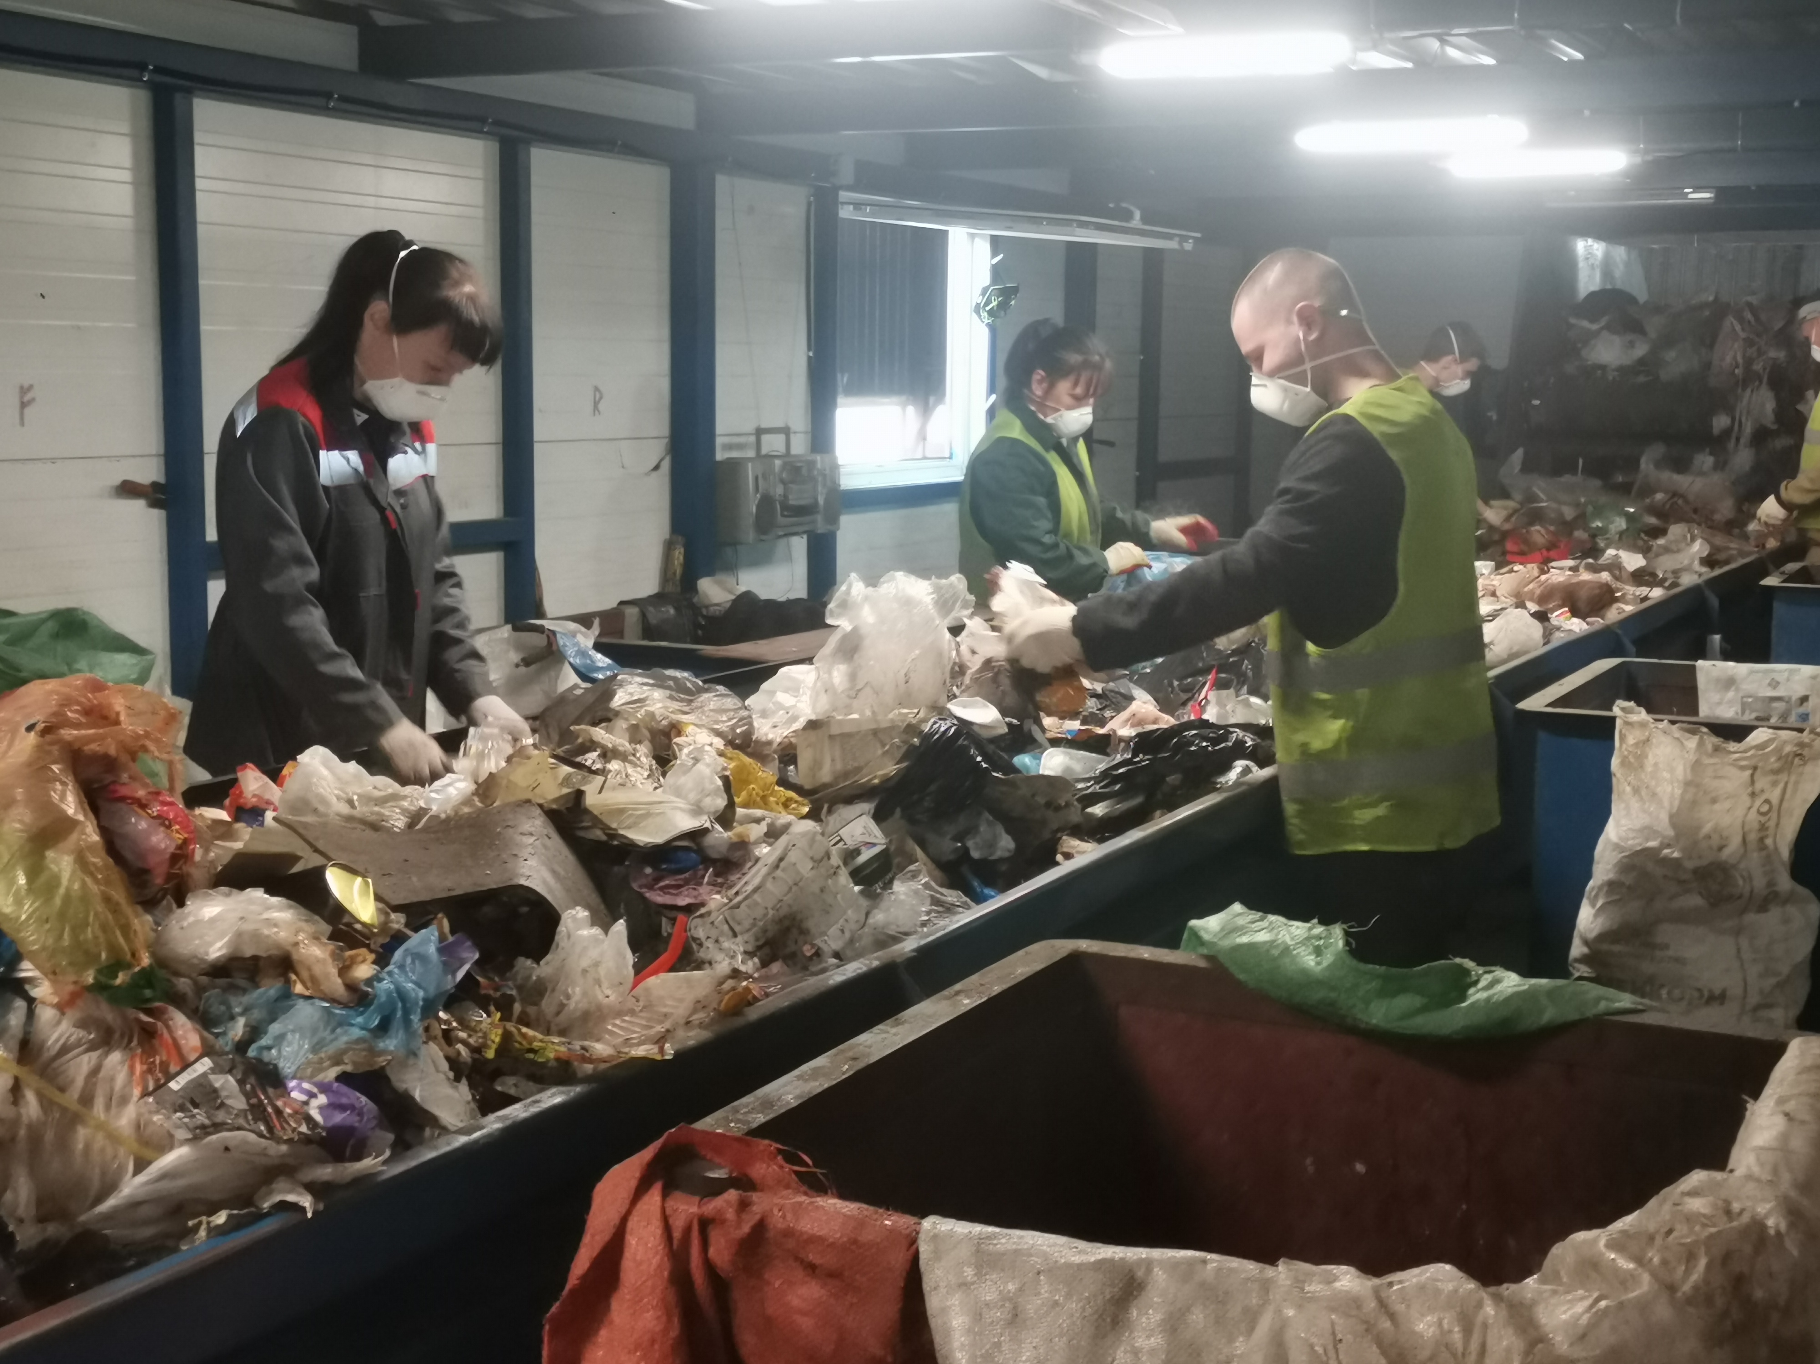

Slide 15
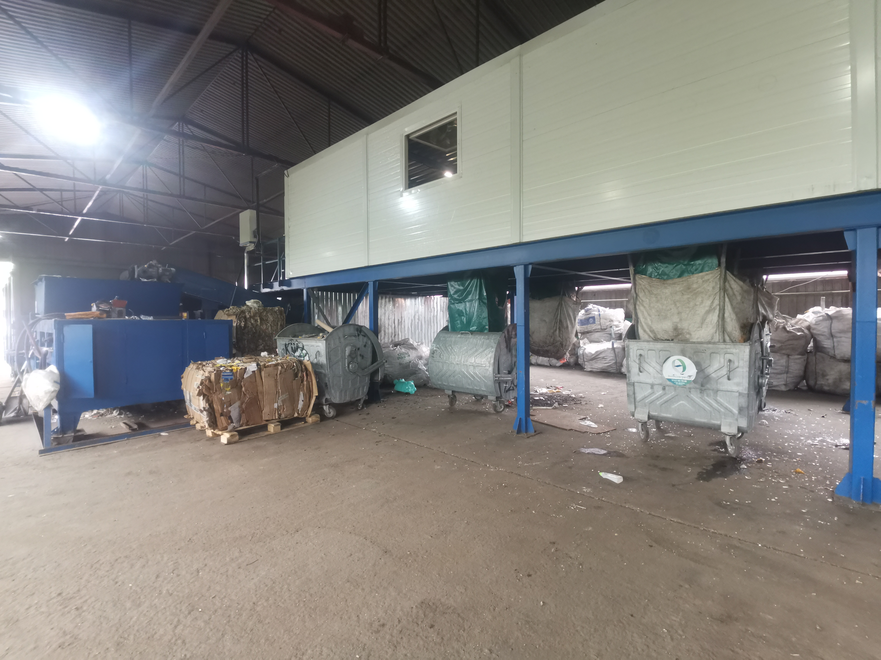
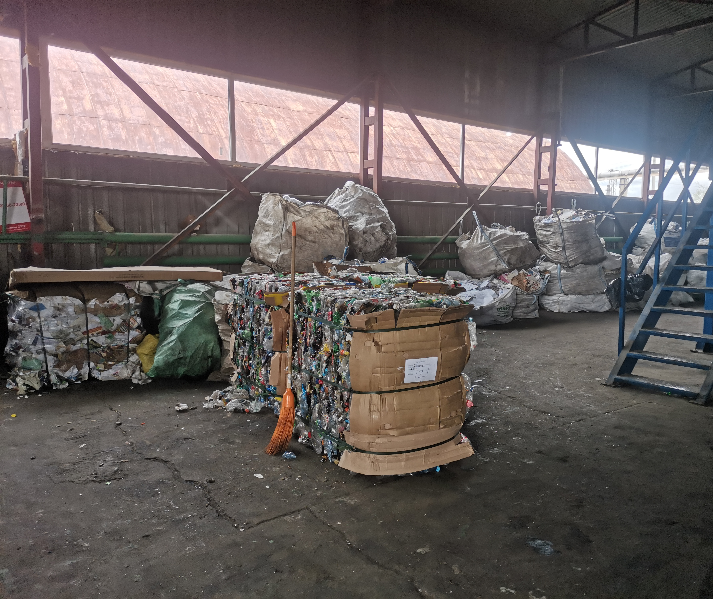

Slide 16
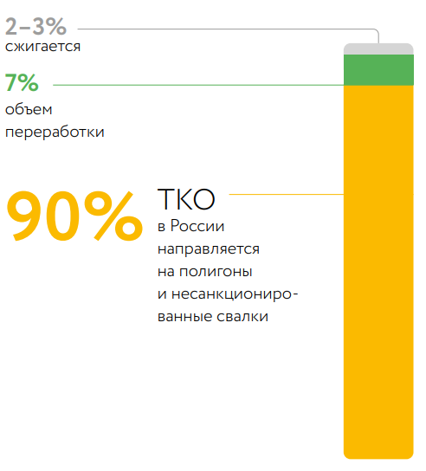
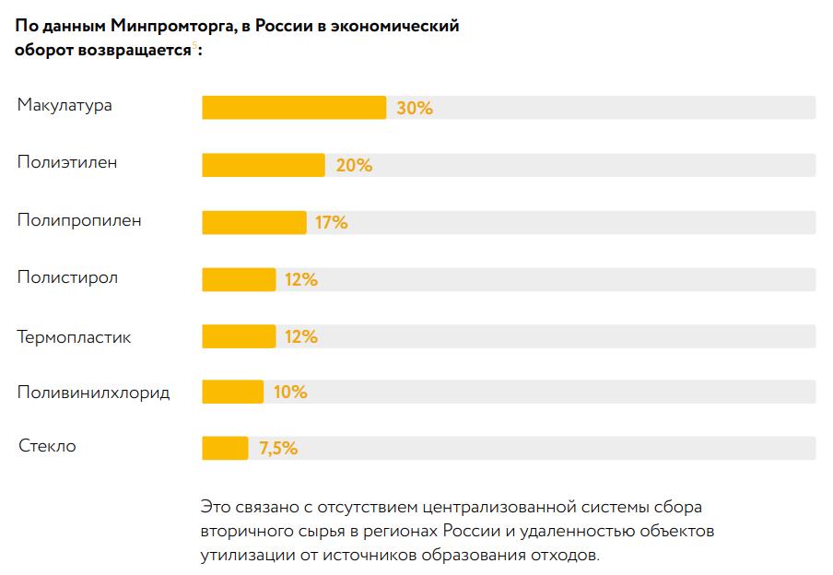
IV Утилизация

Slide 17

Утилизация пищевых отходов
Практически не задействована в России.
Пищевые отходы составляют в среднем 35% от состава ТКО, их ежегодно образуется до 21 млн тонн.
Поток этих отходов возможно направлять для последующего промышленного компостирования с использованием различных технологий и получением ликвидных продуктов:
Hardferm
Вермикомпостирование
Мембранное компостирование
Буртование
https://eco42.org/news/katalog-resenii-po-texnologiyam-utilizacii-pishhevyx-otxodov

Slide 18
Производство RDF-топлива - это не утилизация!
Топливо производят в виде гранул, хлопьев и брикетов на мусоросортировочных комплексах из “хвостов”.
НЕ РЕКОМЕНДУЕТСЯ!
В России недостаточный спрос на топливо из отходов
Несоответствие использования RDF-топлива государственным приоритетам
Не рентабельно без дополнительной поддержки государства
Сжигание такого топлива опасно!
Недостаточный контроль при использовании RDF-топлива
Вместо использования этой технологии стоит обратить внимание на исполнение иерархии обращения с отходами!

Slide 19
V Обезвреживание. Сжигание
НЕ РЕКОМЕНДУЕТСЯ!
За инициативу против сжигания отходов в России на сайте РОИ проголосовали 100 тысяч человек.
Проблемы мусоросжигания:
препятствие развитию экономики замкнутого цикла
МСЗ требуют регулярной поставки “топлива” - это препятствует развитию отрасли переработки
не перспективно с точки зрения создания новых рабочих мест
не решает проблему с отходами - золу и шлак все равно необходимо захоранивать на специальных полигонах для опасных отходов
самый дорогой способ обращения с отходами
негативное воздействие на здоровье и окружающую среду

Slide 20
Экологическое Движение 42
https://eco42.org/
ecomov42@gmail.com
kochneva.ana@gmail.com
+79965036038

